Slide 1
НЮРНБЕРГСКИЙ ПРОЦЕСС – СУД ИСТОРИИ

Slide 2
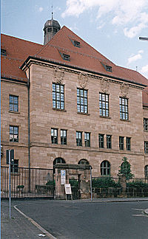
Нюрнбергский процесс — международный судебный процесс над бывшими руководителями
гитлеровской Германии. Проходил с 20 ноября 1945г. по 1октября 1946 г. в Международном военном трибунале в
Нюрнберге (Германия), располагавшемся в «Зале 600» здания суда присяжных.
Здание суда присяжных. Нюрнберг

Slide 3
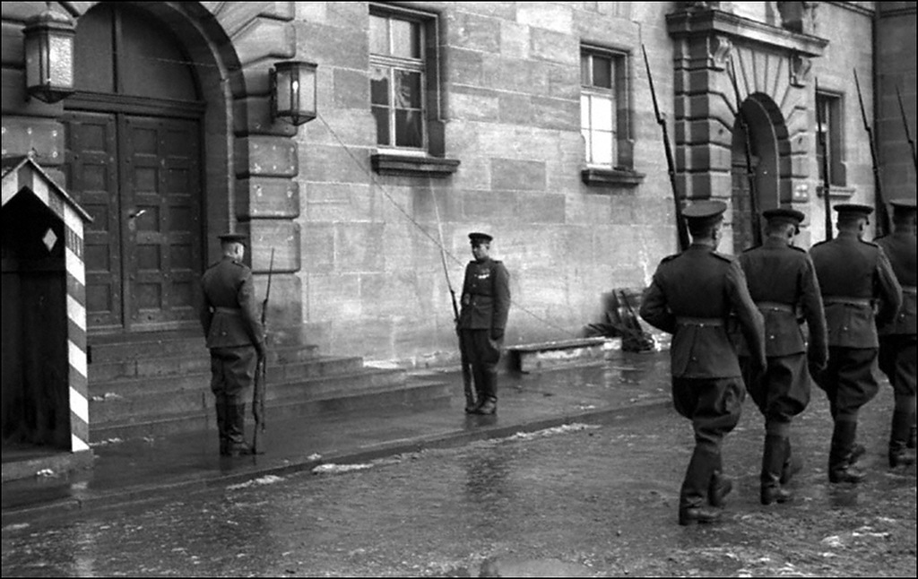
Вскоре после завершения войны страны-победительницы СССР, США, Великобритания и Франция в ходе лондонской конференции утвердили Соглашение о создании Международного военного трибунала и его Устава, принципы которого Генеральная Ассамблея ООН утвердила как общепризнанные в борьбе с преступлениями против человечества. 29 августа 1945 года был опубликован список главных военных преступников, включавший 24 видных нациста.
Советский караул заступает на смену у здания суда.

Slide 4
Подготовка к Нюрнбергскому процессу
Во время подготовки к процессу было собрано и проверено свыше 100 тысяч захваченных немецких документов и около 10 тысяч отобрано для более детального изучения; просмотрены миллионы метров пленки трофейных кинофильмов и свыше 30 тысяч доставлено в Нюрнберг. Часть фильмов была представлена в качестве доказательств. В Нюрнберг так же доставили личного фотографа Гитлера Гофмана и свыше 25 тысяч фотографий. Из них большинство подготовили к использованию в качестве доказательств.

Slide 5
Начался Нюрнбергский процесс в 9 часов утра 20 ноября 1945 года. Всего было 403 судебных заседания, на которых подсудимые дали показания; было допрошено 116 свидетелей. Русский текст стенограммы процесса составил 39 томов; один том содержал в себе 520 страниц. Судей было восемь: четыре члена трибунала и четыре их заместителя, которые по болезни могли заменить одного из членов трибунала.
Комната машинисток Дворца правосудия
во время Нюрнбергского процесса.
Открытие трибунала

Slide 6
Суду были преданы высшие государственные и военные деятели Третьего рейха: Герман Геринг, Рудольф Гесс, Иоахим фон Риббентроп, Вильгельм Кейтель, Эрнст Кальтенбруннер, Альфред Розенберг, Ханс Франк, Вильгельм Фрик, Юлиус Штрайхер, Вальтер Функ, Карл Дёниц, Эрнст Редер, Бальдур фон Ширах, Фриц Заукель, Альфред Йодль, Артур Зейс-Инкварт, Альберт Шпеер, Константин фон Нейрат, Ханс Фриче, Ялмар Шахт, Роберт Лей (повесился до начала процесса), Г. Крупп (был признан неизлечимо больным, и его дело было приостановлено), Мартин Борман (судился заочно, т. к. скрылся и не был найден) и Франц фон Папен.

Slide 7
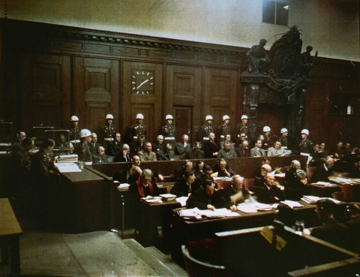
На Нюрнбергском процессе.
В первом ряду на скамье подсудимых: Геринг, Гесс, фон Риббентроп, Кейтель, Розенберг, Франк, Фрик, Штрайхер, Функ, Шахт. Во втором ряду — Дениц, Редер, фон Ширах, Заукель, Йодль, фон Папен, Зейсс-Ингварт, Шпеер, фон Нойрат, Фриче.).

Slide 8
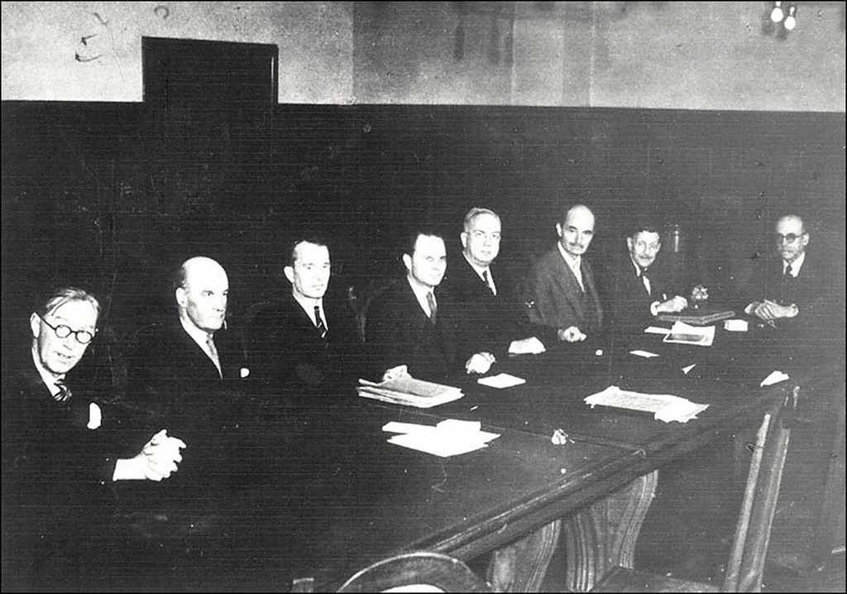
Члены Международного суда .

Slide 9
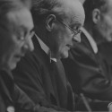
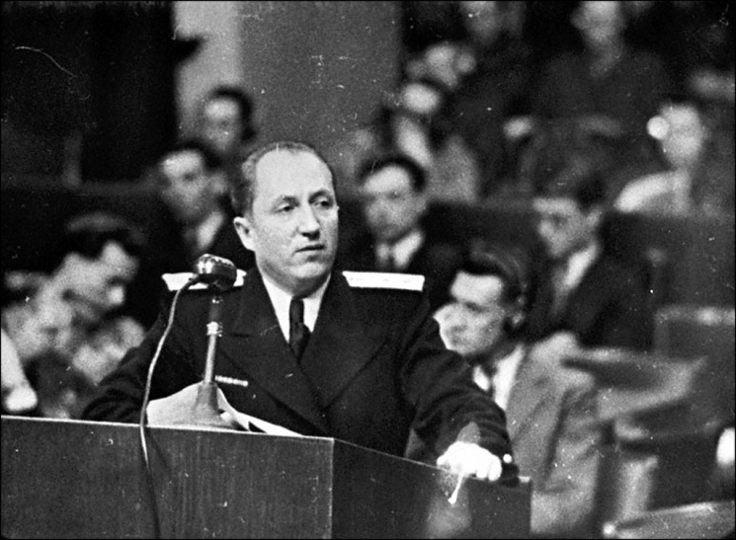
Британский судья Джеффри Лоуренс
Главный обвинитель от СССР Руденко Р.А.

Slide 10
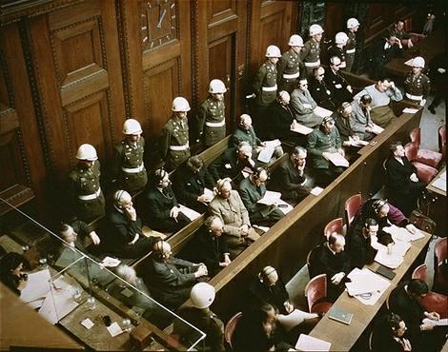
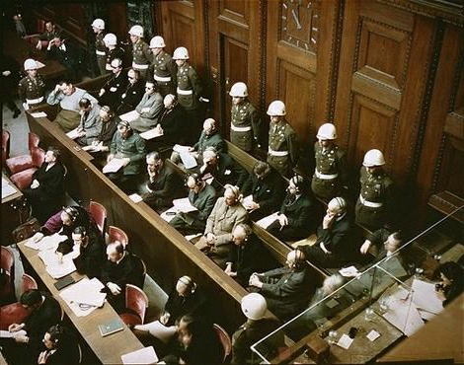
Нацисты обвинялись в:
Преступлениях против мира
Военных преступлениях
Преступлениях против человечности
Подсудимые

Slide 11
Обвинения
1.Планы нацистской партии:
Использование нацистского контроля для агрессии против иностранных государств.
Агрессивные действия против Австрии и Чехословакии
Нападение на Польшу. Агрессивная война против всего мира (1939—1945).Вторжение Германии на территорию СССР в нарушение пакта о ненападении от 23 августа1939 года
Сотрудничество с Италией и Японией и война против США (ноябрь 1936 года — декабрь 1941 года).

Slide 12
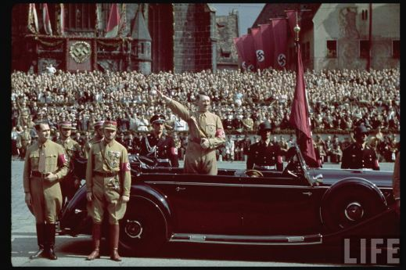
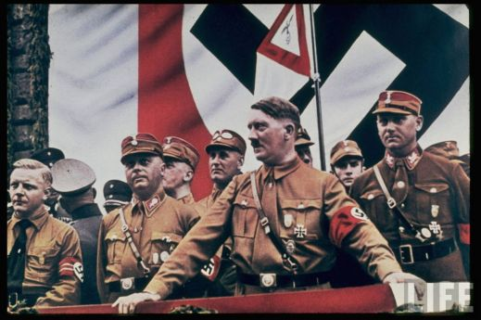
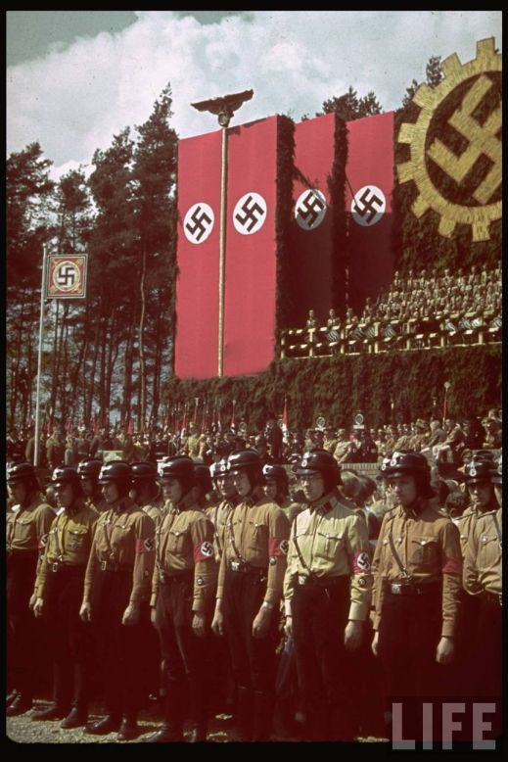
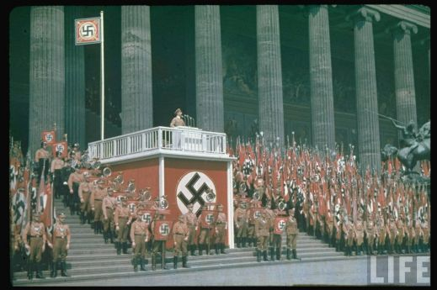
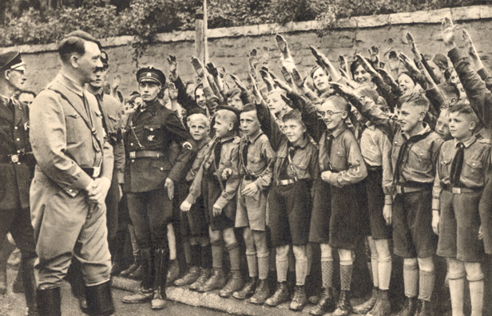

Slide 13
Обвинения
2.Преступления против мира.
“Все обвиняемые и различные другие лица в течение ряда лет до 8 мая 1945 года участвовали в планировании, подготовке, развязывании и ведении агрессивных войн, которые также являлись войнами в нарушение международных договоров, соглашений и обязательств: против Польши - 1 сентября 1939 года, против Соединенного Королевства и Франции - 3 сентября 1939 года, против Дании и Норвегии - 9 апреля 1940 года, против Бельгии, Нидерландов, Люксембурга - 10 мая 1940 года, против Югославии и Греции - 6 апреля 1941 года, против СССР - 22 июня 1941 года, против США - 11 декабря 1941 года.
«

Slide 14
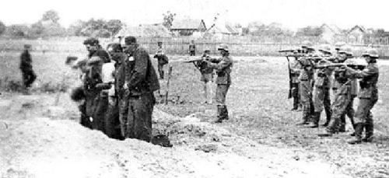
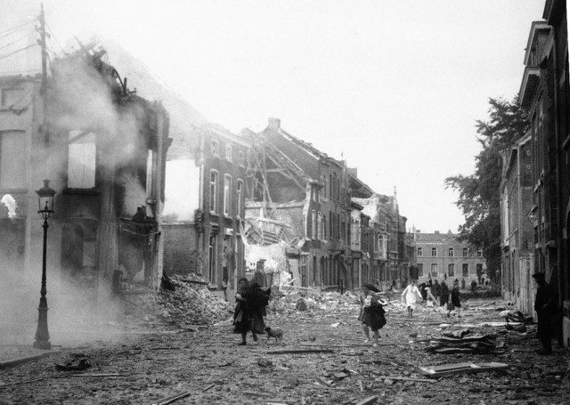
Вторая мировая война была самой кровавой, масштабной и разрушительной в истории человечества. Она продолжалась 2194 дня, в ней приняло участие 61 государство мира, при этом 40 из них были непосредственной ареной военных действий. Площадь территорий, на которых шли бои составляла 22 млн. кв. км.

Slide 15
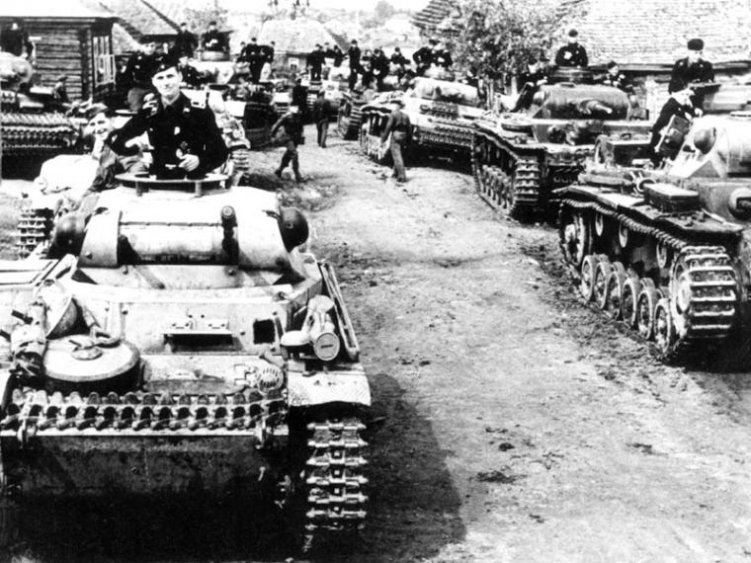
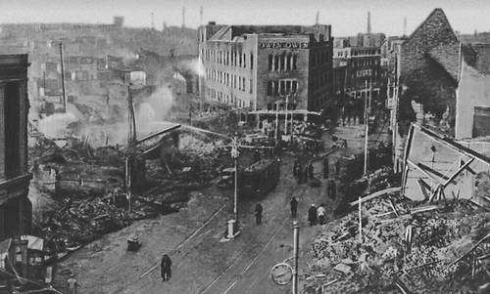
Ужасы войны
Число ее жертв до сих пор уточняется, приближаясь к 100 млн. убитых и раненых. Наибольшие потери понес СССР (около 27 млн. человек).

Slide 16
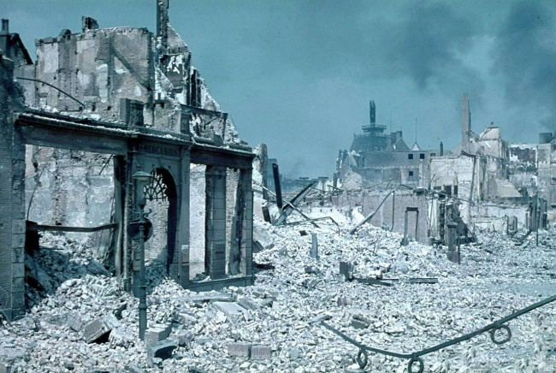
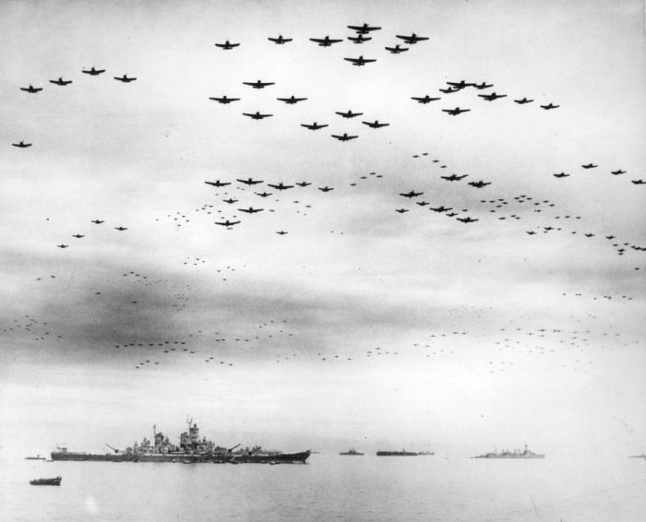
Военные расходы и военные убытки составили 4 триллиона долларов. Материальные затраты достигли 60—70 % национального дохода воевавших государств.

Slide 17
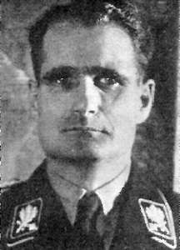
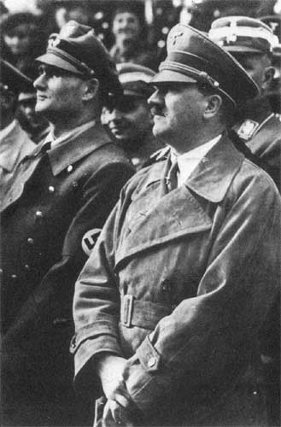
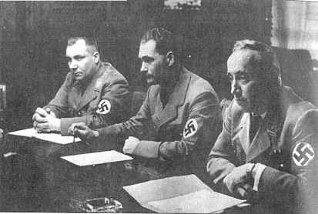
Рудольф Гесс, заместитель А.Гитлера по партии, подсудимый Нюрнбергского процесса.

Slide 18
Фридрих Паулюс – фельдмаршал; во время битвы под Сталинградом его армия, насчитывающая 300 тыс. человек, была взята в плен.

Slide 19
Обвинения
3.Военные преступления:
Убийства и жестокое обращение с гражданским населением на оккупированных территориях и в открытом море.
Увод гражданского населения оккупированных территорий в рабство и для других целей.
Убийства и жестокое обращение с военнопленными и военнослужащими стран, с которыми Германия находилась в состоянии войны, а также с лицами, находившимися в плавании в открытом море.
Бесцельные разрушения больших и малых городов и деревень, опустошения, не оправданные военной необходимостью.
Германизация оккупированных территорий

Slide 20
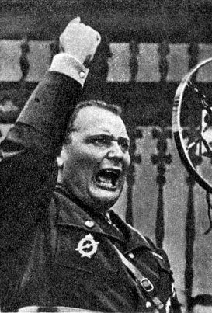
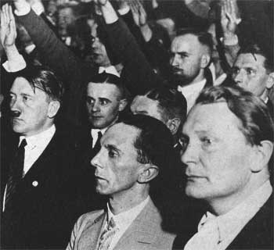
Герман Геринг, «нацист № 2», подсудимый Нюрнбергского процесса.
Герман Геринг на трибуне
А.Гитлер , Г.Геринг на митинге.

Slide 21
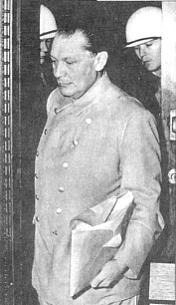
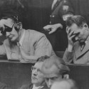
Герман Геринг на заседании суда в Нюрнберге

Slide 22
Обвинения
Против человечности.
Все обвиняемые совершили преступления против человечности в период с 1939 года по 8 мая 1945 года в Германии и на территориях, оккупированных германскими вооруженными силами .Обвиняемые проводили политику преследования, репрессий и истребления тех граждан, которые были врагами нацистского правительства, нацисты бросали в тюрьмы людей без судебного процесса, содержали их в так называемом "предварительном заключении" и концентрационных лагерях, подвергали их преследованиям, унижениям, порабощению, пыткам, убивали их.

Slide 23
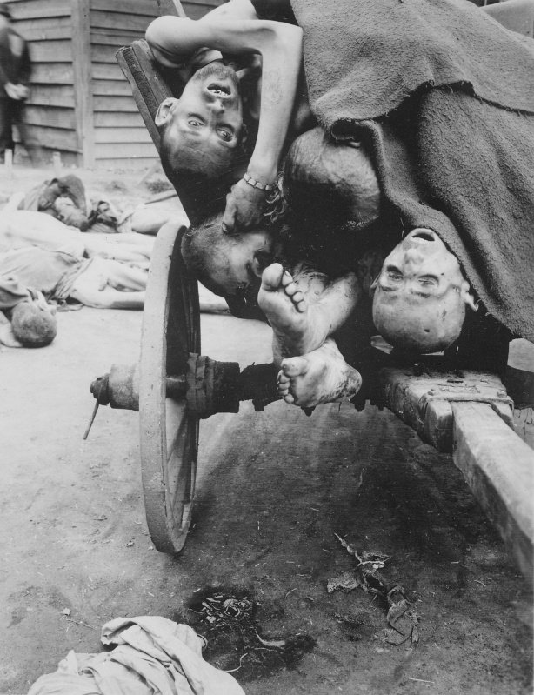
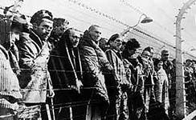
Почти половину общих потерь составили потери гражданского населения
Концлагеря

Slide 24
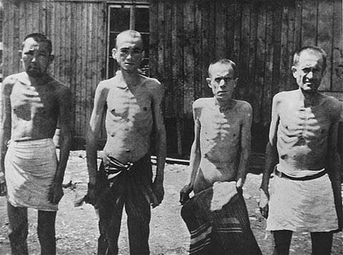
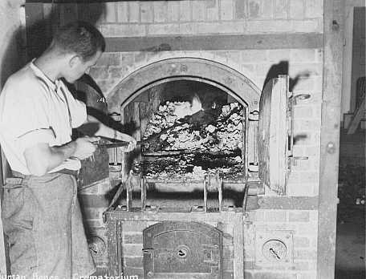
Советские военнопленные в концентрационном лагере Маутхаузен. Австрия, январь 1942 года.
Человеческие останки, найденные в крематории концентрационного лагеря Дахау

Slide 25
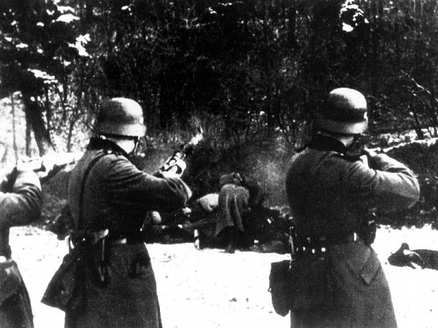
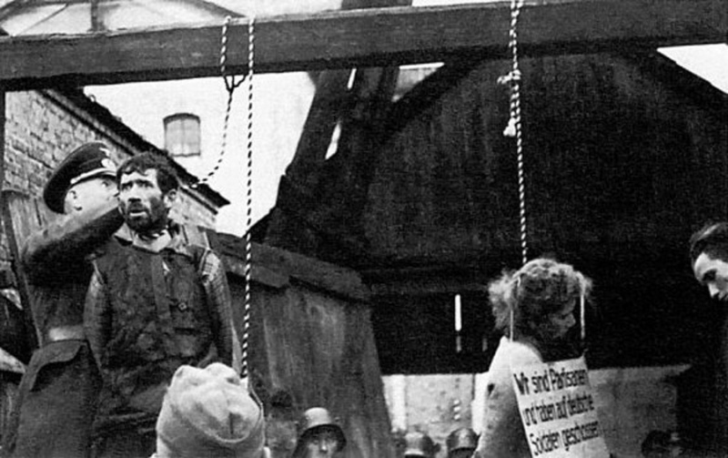
Убийства мирных граждан

Slide 26
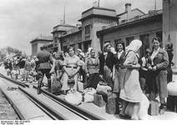
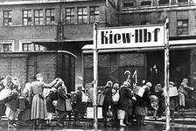
Угон гражданского населения на работу в Германию

Slide 27
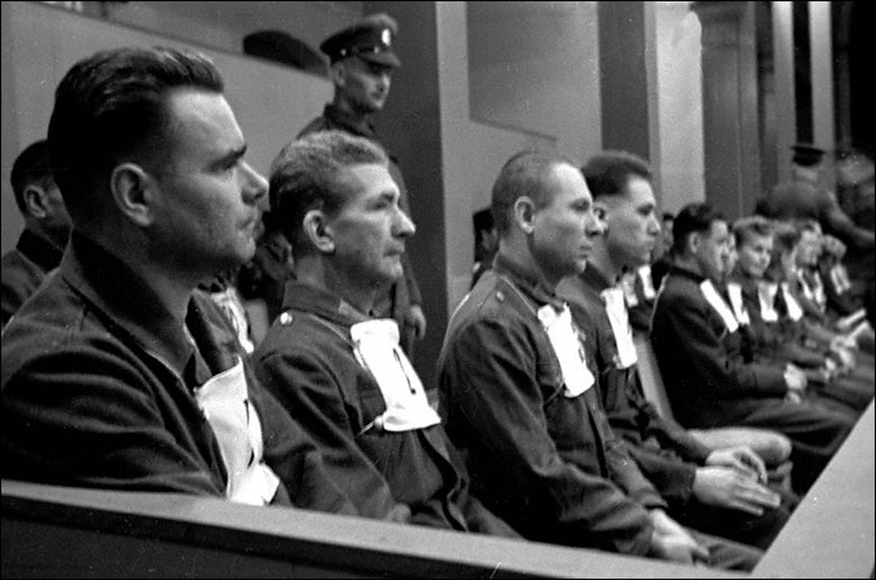
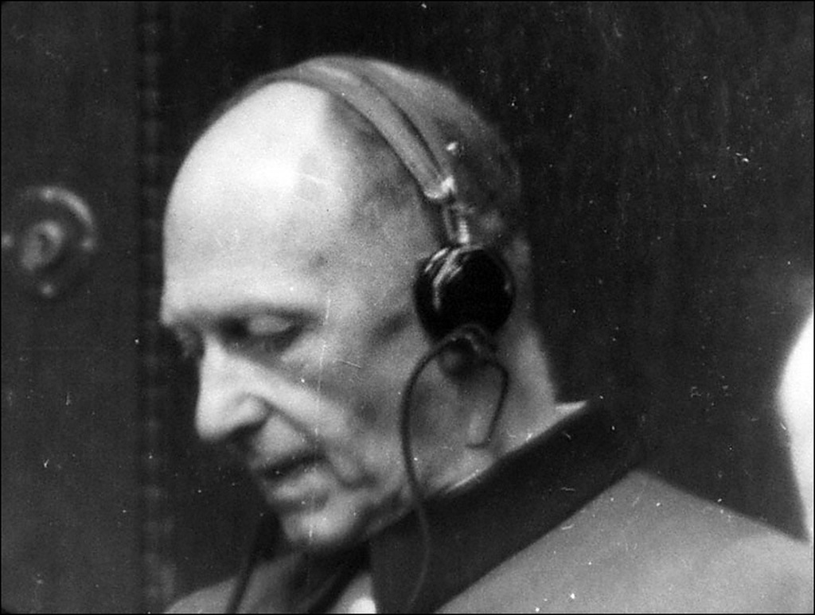
Немецкие преступники из концлагеря в Бельзене начальник концлагеря И.Крамер, главный доктор концлагеря Ф.Клейн, начальник барака П.Вейнгарт и Г.Крафт
Начальник Генерального штаба вермахта генерал от инфантерии Альфред фон Иодль.

Slide 28
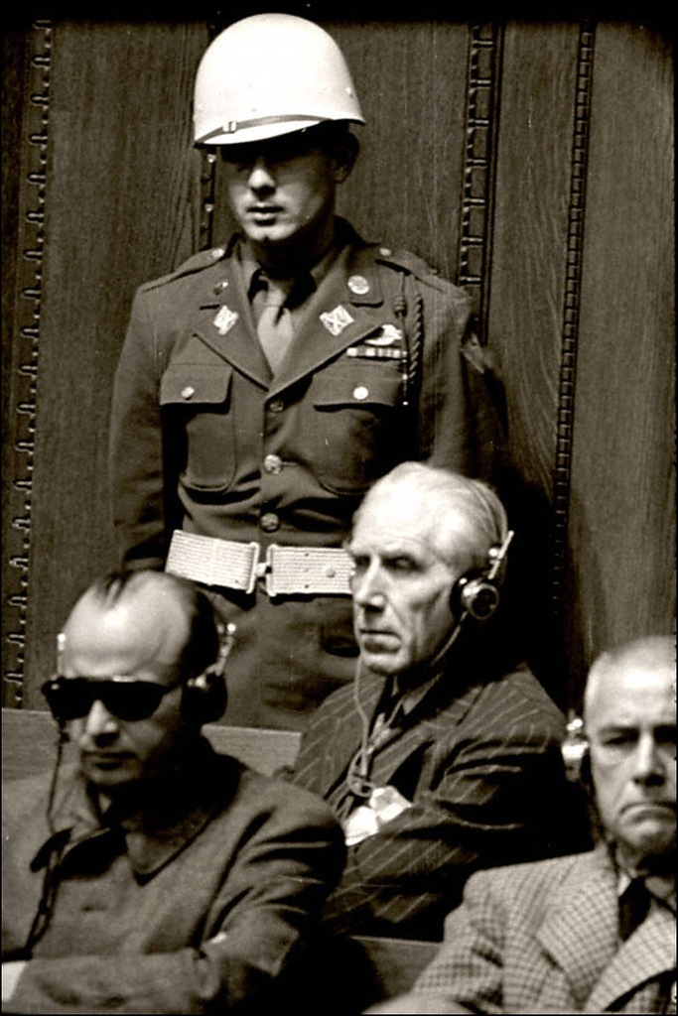
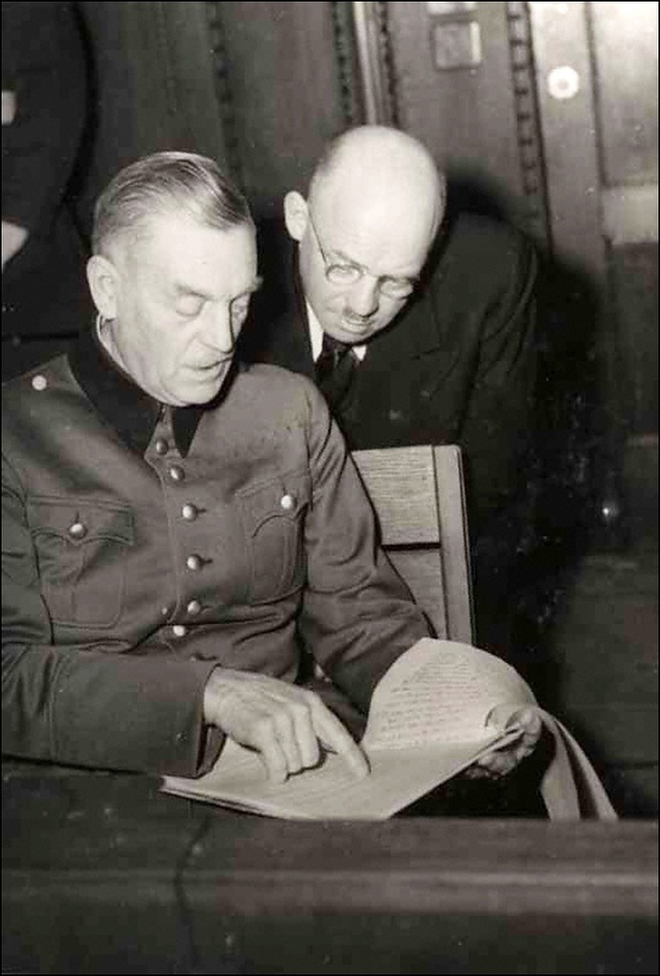
Подсудимый В.Функ на скамье подсудимых во время Нюрнбергского процесса.
Уполномоченный по трудоиспользованию Ф.Заукель и начальник штаба ОКВ генерал-фельдмаршал Вильгельм Кейтель

Slide 29
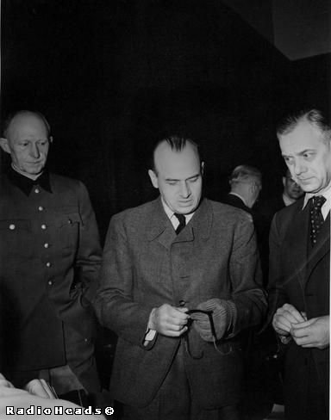
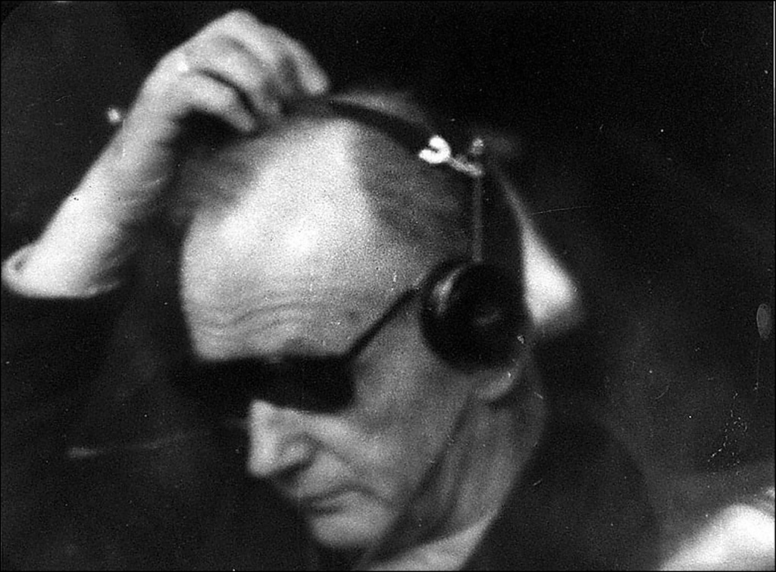
А. Розенберг -главный идеолог нацизма, рейхсминистр по делам оккупированных восточных территорий
Главнокомандующий военно-морскими силами гросс-адмирал Карл Дениц.

Slide 30
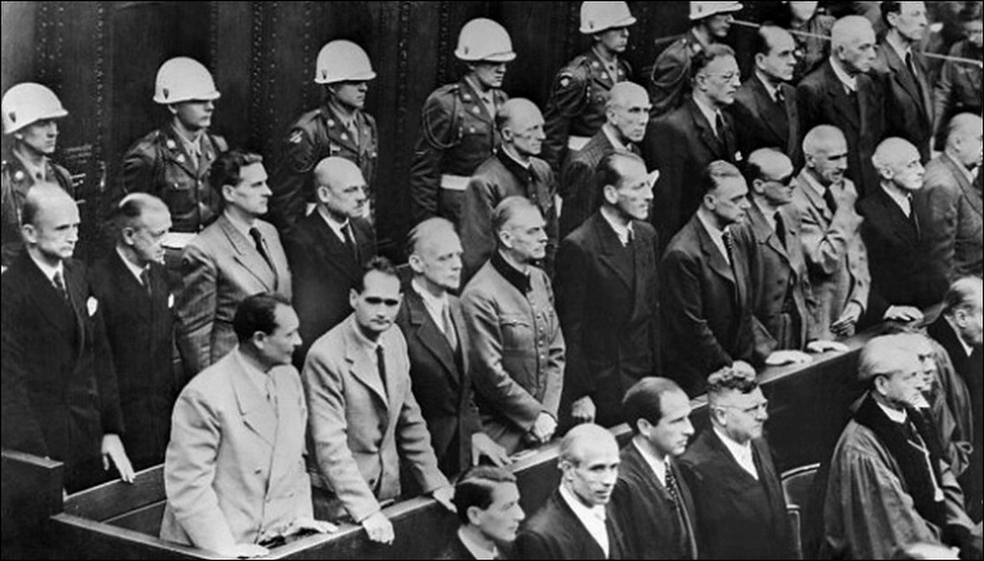
Вид на скамью подсудимых Нюрнбергского процесса во время оглашения приговора. 01.10.1946 г.

Slide 31
Приговор
К смертной казни через повешение: Геринга, Риббентропа, Кейтеля, Кальтенбруннера, Розенберга, Франка, Фрика, Штрейхера, Заукеля, Зейсс-Инкварта, Бормана (заочно), Йодля.
К пожизненному заключению: Гесса, Функа, Редера.
К 20 годам тюремного заключения: Шираха, Шпеера.
К 15 годам тюремного заключения: Нейрата.
К 10 годам тюремного заключения: Дёница.
Оправданы: Фриче, Папен, Шахт.
Трибунал признал преступными организации СС, СД, СА, Гестапо и руководящий состав нацистской партии.

Slide 32
Итоги и выводы
Нюрнбергский процесс явился одним из наиболее важных политико-правовых итогов разгрома нацистской Германии. Вынеся обвинительный приговор главным нацистским преступникам, Международный военный трибунал признал агрессию тягчайшим преступлением международного характера. Нюрнбергский процесс иногда называют «Судом истории», поскольку он оказал существенное влияние на окончательный разгром нацизма.

Slide 33
В Нюрнберге осудили не просто военных преступников. Пусть даже главных. И суд не закончился в тот момент, когда палач накинул петлю на шею последнего из подсудимых, приговоренных Международным военным трибуналом к смертной казни. В Нюрнберге судили фашизм – политическую систему открытой террористической диктатуры, идеологию, с ярко выраженной античеловеческой направленностью

Slide 34
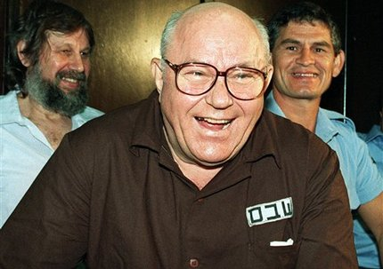
Преступления против человечества не имеют срока давности. В 2009 году в Америке был найден один из пособников фашистов, Иван Демьянюк. Заведено дело, по которому его осудили за преступления, совершенные в годы Второй Мировой Войны. Демьянюку на сегодняшний день 89 лет. Но его преступления доказаны, и он осужден.
Иван Демьянюк

Slide 35
Помните, какой ценой завоеваны свобода, счастье и независимость нашей Родины!
Памятник
«Родина-мать зовет»

Slide 36
Литература
http://www.hrono.ru/biograf/bio_g/gering2.php
http://mil-history.livejournal.com/1257035.html
http://waralbum.ru/category/stories/war_criminals/nuremberg_trial/page/2
http://pravo.ru/process/view/466/
http://www.hrono.ru/dokum/194_dok/1945nurn.
http://slice-of-ice.livejournal.com/243322.html
http://www.protown.ru/information/hide/5504.html http://victory.rusarchives.ru/index.php?p=31&photo_id=662

